Slide 1



Что такое Vue реактивный подход
Соловьёв Тимур
front-end senior разработчик

Slide 2

Соловьёв Тимур
Front-end senior разработчик
12+ лет опыта
Во фронтенд разработки
9+ лет опыта
В коммерческой разработке
Wildberries - самый крупоный маркет плейс в рф, Клаустрофобия - компания, которая первой в России создала сеть квестов в реальности. Квесты под этим брендом открыты в России, Беларуси, Эстонии, Германии, США, Великобритании и других странах мира...
6+ опыта преподавания Обучение и наставление Junior, Treyni

Slide 3

Цель темы
Мы начинаем наш курс с обзорного модуля, который даст вам общее понимание о фреймворке Vue и сути его работы. В результате прохождения первого модуля вы:
Познакомитесь с основами Vue;
Поработаете с онлайн-редакторами кода;
Напишете свои первые строчки кода на Vue

Slide 4

01
Что такое Vue. Реактивный подход

Slide 5

Пример 1
Мы будем работать с минималистичным приложением со списком задач. Нужно оживить этот интерфейс, используя JavaScript и добавить возможность создавать новые задачи. Дополнительно к этому будем отображать в списке общее количество задач.

Slide 6

Пример 1
В результате, мы добавили в код функциональности, нашли элемент кнопки в DOM, добавили обработчик клика, нашли элемент текстового поля в DOM, считали значение, сформировали HTML разметку новой задачи, нашли элемент с количеством задач и заменили значение. Все работает!

Slide 7
Пример 1
Мы сильно завязаны на HTML разметку, а вся важная информация хранится в DOM элементах.
Сейчас мы посмотрим какие могут возникнуть проблемы, если мы изменим структуру разметки.

Slide 8
Пример 1
Итог: проблема возникает от того, что данные о задачах и их отображение в HTML-коде фактически находятся в одном месте. Решить это можно, разделив их.

Slide 9
Состояние приложения - это любые данные приложения (в нашем случае, это список задач)
«

Slide 10

Что такое Vue?

Slide 11
Что такое Vue?
Vue (произносится /vjuː/, примерно как view) — это
прогрессивный JavaScript-фреймворк для создания пользовательских интерфейсов. В отличие от фреймворков- монолитов, Vue создан пригодным для постепенного внедрения. Его ядро в первую очередь решает задачи уровня представления, что упрощает интеграцию с другими библиотеками и существующими проектами. С другой стороны, Vue полностью подходит и для создания сложных одностраничных приложений, если использовать его совместно с современными инструментами и дополнительными библиотеками.

Slide 12
Предыстория Vue
В 2013 году сотрудник Google Эван Ю (Evan You), работая над одним из проектов, пришёл к выводу, что не существует готовых решений для быстрого прототипирования сложных пользовательских интерфейсов веб-приложений: React тогда был на ранней стадии разработки, основными инструментами были такие сложные фреймворки, как AngularJS или ориентированный на MVC-архитектуру Backbone.js, не отличавшиеся простотой и ориентированные на разработку больших приложений. Для преодоления этого пробела Ю начал разработку Vue.js, которая, сохраняя простоту, оказалась пригодна не только для прототипирования, но и для полноценной разработки.
В октябре 2015 года была выпущена версия 1.0 библиотеки, в сентябре 2016 года — версия 2.0.

Slide 13
Предыстория Vue
Начиная с версии 2.0 он поддерживает также рендеринг на стороне сервера, он же SSR (Server-Side Rendering).
18 сентября 2020 года была выпущена версия Vue.js 3.0.0
«One Piece», по словам разработчиков «обеспечивает улучшенную производительность, меньший размер пакетов, лучшую интеграцию с TypeScript, новые API для решения крупномасштабных задач и прочную основу для будущих итераций фреймворка в долгосрочной перспективе».
Релиз 3.0 вобрал в себя более 2 лет усилий по разработке, включая более 30 RFC, более 2600 коммитов, 628 запросов от 99 разработчиков, плюс огромный объём работы над разработкой и документацией. Весь код был переписан на более эффективный TypeScript, что даёт преимущества в гибкой разработке.
Также представлен новый набор API Composition.

Slide 14

Фреймворк

Slide 15


Почему Vue.js?
Идеален для старта
Простой аналог существующих фреймворков
Легкий и гибкий
Подходит для решения задач разного уровня сложности
Документация
Подробная документация на русском языке
Принцип реактивности
Можно разобраться с принципом реактивности, который сейчас крайне популярен

Slide 16
02
Онлайн-сервисы для работы с кодом. Настройки окружения в codepen.io для Vue

Slide 17
Цель Урока
Познакомимся с докуметацией Vue;
Поработаете с онлайн-редакторами кода;
Напишете свои первые строчки кода на Vue

Slide 18
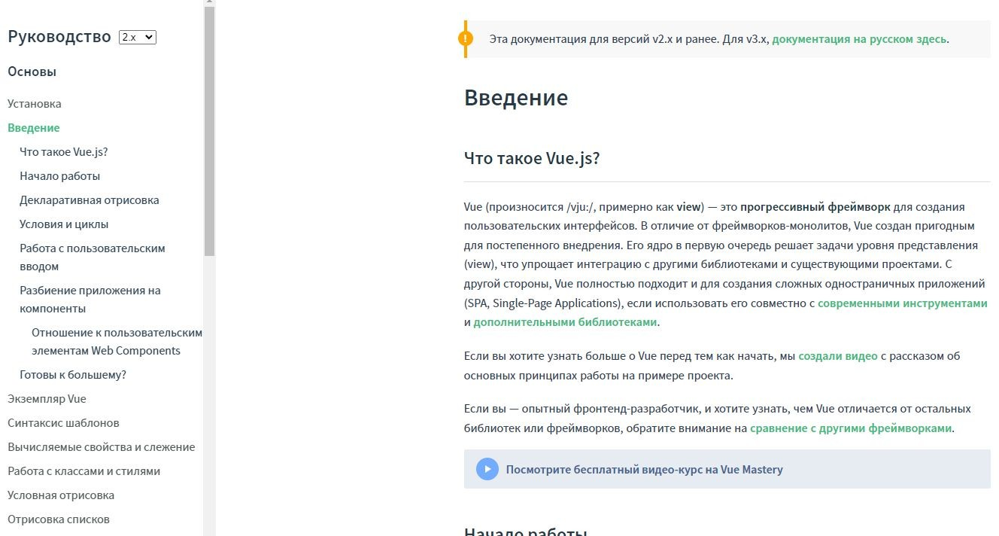
Документация

Slide 19
Установка Vue
Скачать Vue можно по двум ссылкам:
https://ru.vuejs.org/js/vue.js - ссылка на скачивание версии для разработки, с предупреждением для удобства разработки и отладки
https://ru.vuejs.org/js/vue.min.js - версия для production, без предупреждений, 37.32 КБ min + gzip

Slide 20
Инструменты разработчика
При использовании Vue мы рекомендуем установить Vue Devtools в браузере, для большего удобства выполнения проверок и отладки ваших приложений Vue.
https://github.com/vuejs/vue-devtools#vue-devtools

Slide 21
Установка Vue
Предупреждение о совместимости
Vue не поддерживает IE8 и ниже, так как использует возможности ECMAScript 5, которые невозможно эмулировать в IE8. В остальном, поддерживаются все браузеры, совместимые с ECMAScript 5.
Семантическое версионирование
Vue следует семантическому версионированию во всех своих официальных проектах для документирования возможностей и поведения. Для недокументированного поведения или описания внутренней логики, изменения описываются в информации о релизах.
Информация о релизах
Версия последнего релиза: 2.7.8
Подробная информация об изменениях в каждой версии доступна на GitHub.

Slide 22
Инструменты разработчика
В дальнейших уроках мы познакомимся с возможностями этого инструмента более тесно. Подробное описание его установки вы можете найти по ссылке со слайда:
https://devtools.vuejs.org/guide/installation.html

Slide 23
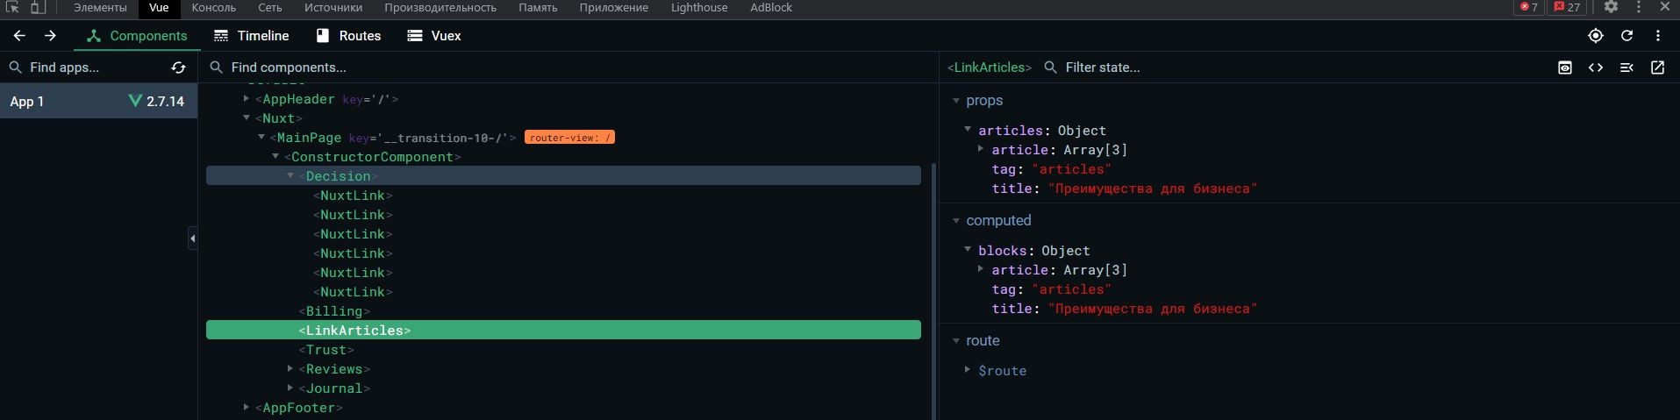
Инструменты разработчика

Slide 24
Codepen
CodePen — интернет-сообщество, созданное для
тестирования и показа сниппетов на основе HTML, CSS и JavaScript. Сообщество было создано в 2012 году разработчиками Алексом Вазкуезом, Тимом Сабатом и веб-дизайнером Крисом Койером.
Работает как онлайн-редактор кода, где можно создать свой сниппет и просмотреть его.

Slide 25
Ссылки
1. https://codepen.io/ - ссылка на сайт
1. https://cdn.jsdelivr.net/npm/vue/dist/vue.js - ссылка на
девелоп-версию Vue

Slide 26
Пример кода из документации Vue
<div id="app">
{{ message }}
</div>
var app = new Vue({ el: '#app',
data: {
message: 'Hello Vue!'
}
})

Slide 27
03
Разбираем код примера. Еще немного о реактивности

Slide 28

В этом уроке мы разберем некоторые базовые возможности Vue и подготовимся к написанию своего первого настоящего приложения — списка задач (туду-лист) из первого урока, но с небольшими усложнениями.

Slide 29
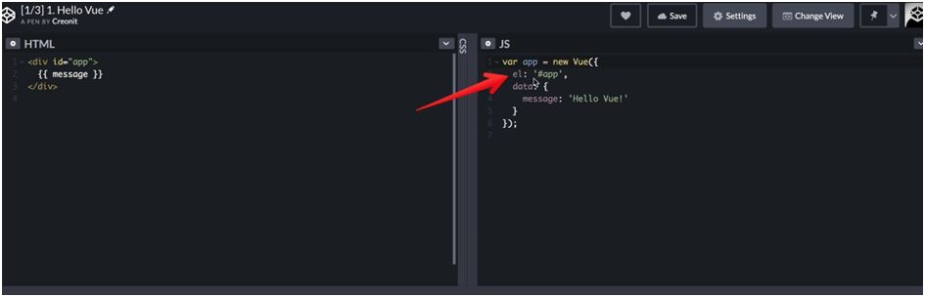

Slide 30
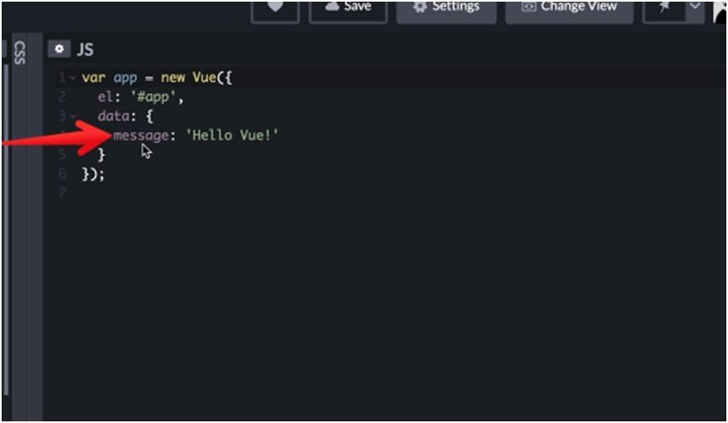

Slide 31
Итак, как же все-таки работает Vue? Когда браузер встречает метку id в html-коде, он пытается сопоставить ее с тем, что лежит в соседних файлах. В нашем случае он найдет экземпляр класса вью, у которого точно такой тег el.
Теперь, когда он будет разбирать наполнение нашего div`а, он наткнется на на вот такую запись в фигурных скобках. Все такие вещи браузер воспринимает как js- код, а процесс называется интерполяцией. Например, я могу записать вот так ({{1+2+3}}) или вот так вывести дату.

Slide 32
Интерполяция
Интерполянт. Интерполя́ция, интерполи́рование (от лат.
inter–polis — «разглаженный, подновлённый, обновлённый; преобразованный») — в вычислительной математике нахождение неизвестных промежуточных значений некоторой функции, по имеющемуся дискретному набору её известных значений, определенным способом.

Slide 33
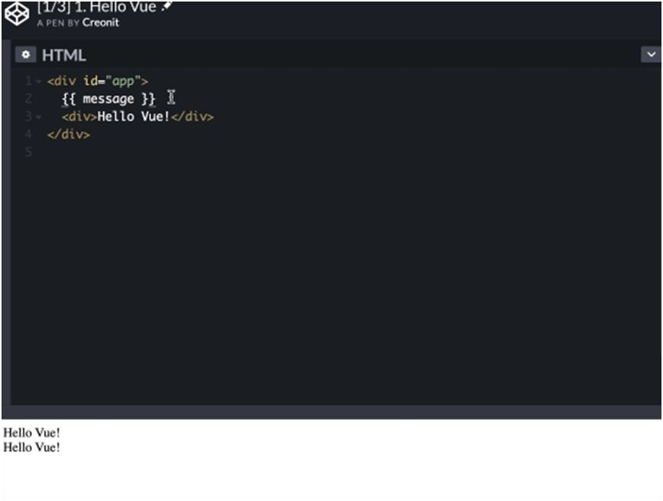

Slide 34
Теперь давайте вернемся к реактивности и поговорим немного о ней. Если мы изменим состояние, то шаблон будет моментально перерисован, и нам не нужно будет вызывать отдельную функцию для перерисовки.
Как это можно проверить?
При создании экземпляра Vue мы поместили созданный экземпляр в переменную app.

Slide 35
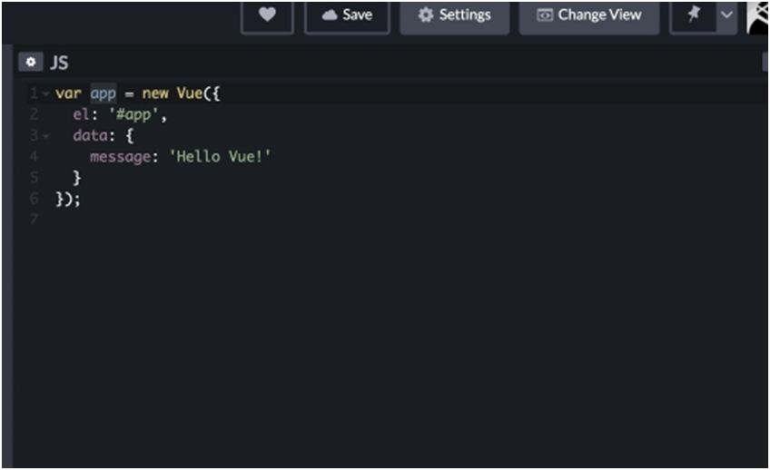

Slide 36
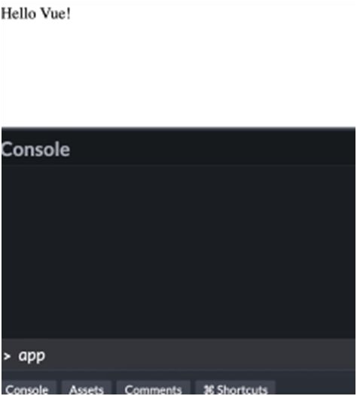

Slide 37
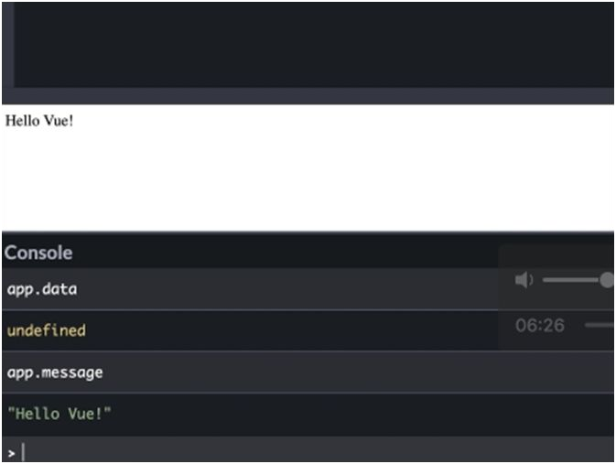

Slide 38
Давайте попробуем изменить состояние. Обратите внимание на мини-браузер — сразу все будет перерисовываться.
Для примера просто напишем Hello.

Slide 39
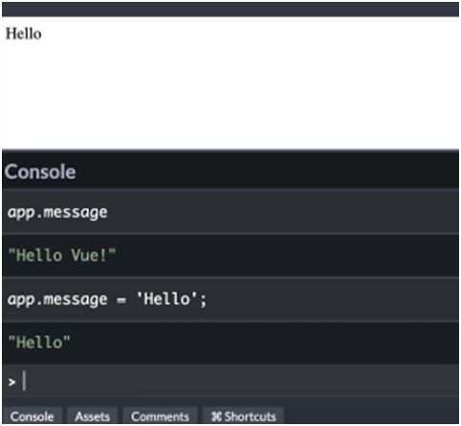

Slide 40
Шаблон пересобрался моментально. Это то, о чем мы говорили: Vue следит за изменением состояния и моментально запускает перерисовку. Это и называется реактивностью.

Slide 41
04
Делаем todo- лист. Директивы V-bind

Slide 42


Об уроке
В этом уроке мы разберем задачу на создание todo-листа и познакомимся с директивой V-bind.

Slide 43
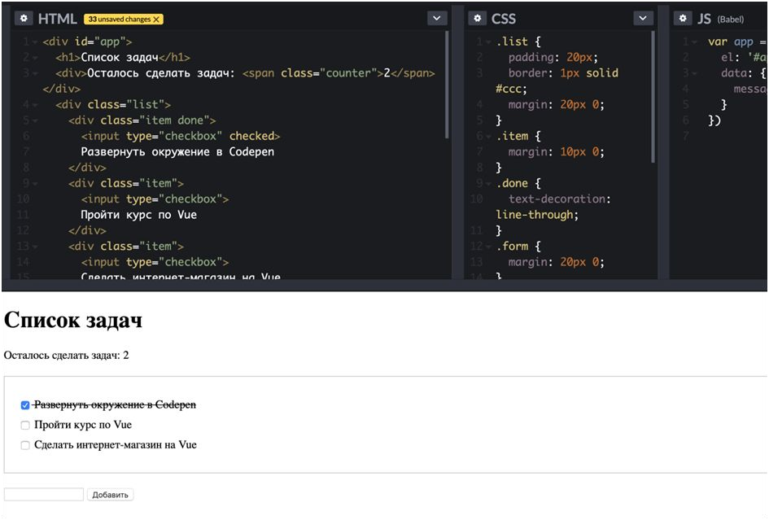

Slide 44
Что у нас здесь есть:
Список задач
Форма добавления новой задачи

Slide 45
Добавим возможность добавлять задачи в список. У нас уже создан экземпляр Vue. Это значит, что внутри нашего блока Vue уже рассматривает html-разметку как шаблон.
Мы уже научились связывать данные и состояние с помощью интерполяции текста (фигурные скобки). Помимо этого мы можем связывать данные также с атрибутами тегов. То есть, если у нас стоит задача связать атрибут placeholder у поля с состоянием, мы уже не можем сделать вот так:

Slide 46
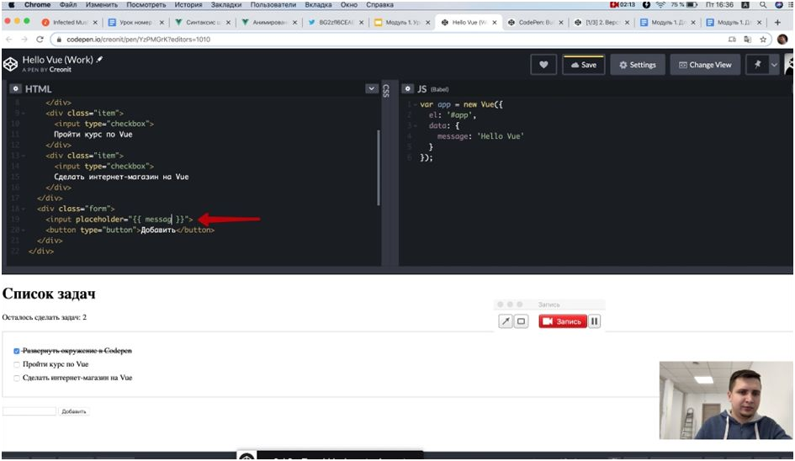

Slide 47
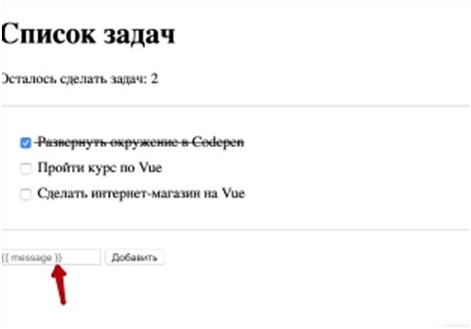
Мы в этом случае получим ровно то, что написали:

Slide 48
Директивы. V-bind
Для этого во Vue существуют специальные директивы. Директивы имеют преффикс v- и пишутся вот таким образом: v-bind, v-model.
Для некоторых директив доступно краткое написание, в частности v-bind можно записать следующим образом:
:placеholder

Slide 49
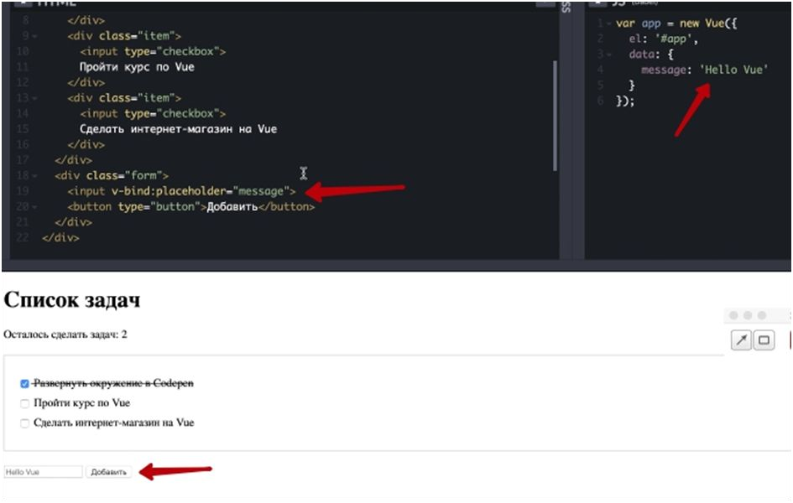

Slide 50
Промежуточный итог
Когда нам нужно использовать интерполяцию внутри любого блока, мы просто пишем {{}}, и все работает.
Когда же нам нужно использовать js-код внутри тега, нам приходится сначала связывать нужное свойство с объектом Vue через v-bind, и, тогда, все, что будет в кавычках, будет восприниматься как js. Смотрите, мы тоже можем написать сюда “1+2”, и это тоже будет работать.

Slide 51
05
Делаем todo- лист. Директива V-for, циклы

Slide 52
Об уроке
В этом уроке мы разберем задачу на создание todo- листа, познакомимся с директивой V-for и разберемся, как во Vue работают циклы.

Slide 53
Создание задач. Циклы. Директива v-for
Рассмотрим на примере. Сейчас задачи в списке — это просто html. Давайте выведем их из нашего состояния.
Для этого в объекте состояния добавим еще одно свойство, назовем его tasks — это обычный массив. И задачи будем хранить отдельной строкой.
Создадим парочку задач:

Slide 54
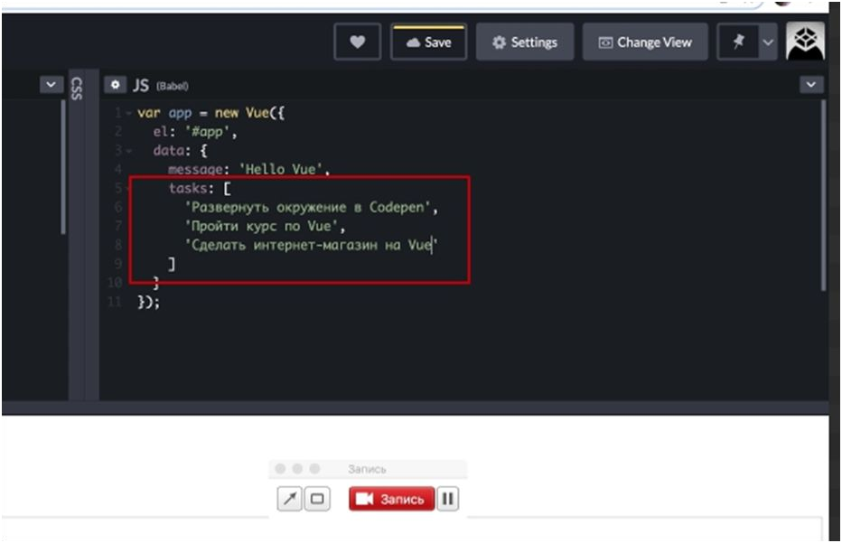

Slide 55
Создание задач. Циклы. Директива v-for
Чтобы вывести элементы списка, мы будем использовать директиву v-for:
Возьмем разметку одной задачи
Остальные можно удалить
Синтаксис директивы следующий: v-for=”task in tasks”.

Slide 56
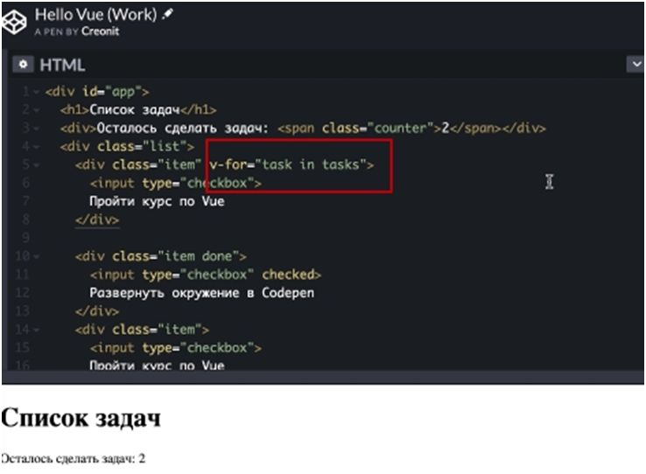

Slide 57
Создание задач. Циклы. Директива v-for
In — это просто ключевое слово.
Tasks — исходный массив, а task — ссылка на текущий элемент массива в итерации, теперь мы можем его использовать внутри блока списка.

Slide 58
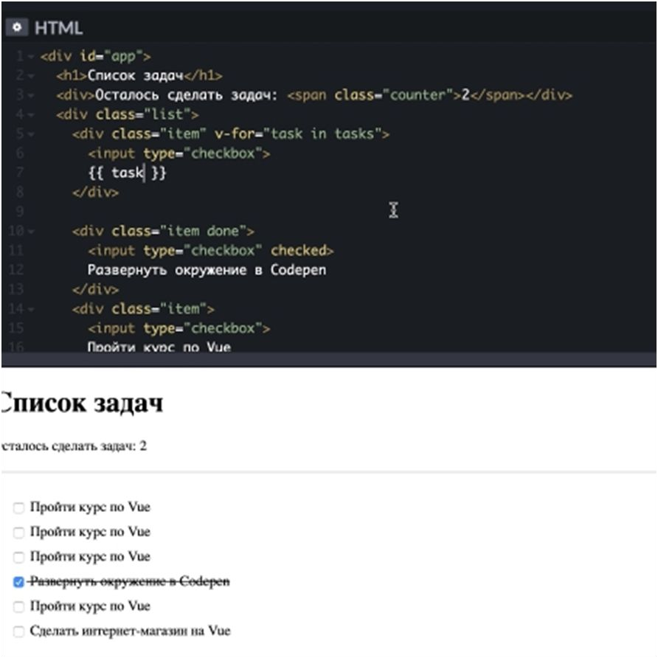

Slide 59
«
Начало повседневной работы допускает сверхзадачи
Важная мысль или цитата
«

Slide 60

Слайд со буллитами
Подпись к картинке
Описание
Подпись к картинке
Описание

Slide 61
Схема
ССE, DL, Separator
Swelling test
Эксперименты в тонкой трубке (Slim Tube Test)
PVT-симулятор
PVT-симулятор
PVT-симулятор
Гидродин. симулятор
PVT-модель флюида
PVT-модель
Параметры смесимости
1D модель Коэффициент вытеснения
нефть/CO …
2

Slide 62
JavaScript- фреймворк Vue
Соловьёв Тимур
front-end senior разработчик

Slide 63
Цель темы
Чему вы научитесь в рамках второго модуля:
Закончим наше приложение из первого модуля.
Узнаем, как готовить окружение и установим проект через vue-cli.
Разберемся со структурой проекта на Vue и научимся работать с Webpack.
Узнаем о существующих системах контроля версий и познакомимся с различными сервисами.
Разберемся, как устанавливать Git и создавать репозитории и пользоваться его базовыми функциями / возможностями.
➔

Slide 64
06
Делаем todo- лист. Директивы V-on и V-model

Slide 65
Об уроке
В этом уроке мы продолжим нашу работу над приложением и научим его добавлять задачи в общий список. В процессе работы познакомимся с директивами V-on и V-model.

Slide 66
Создание задач. События. Директива v-on
Синтаксис директивы:
v-on
двоеточие
название события, которые мы хотим обработать. В нашем случае это “click”
В значении пишем код, который выполнится при срабатывании события

Slide 67
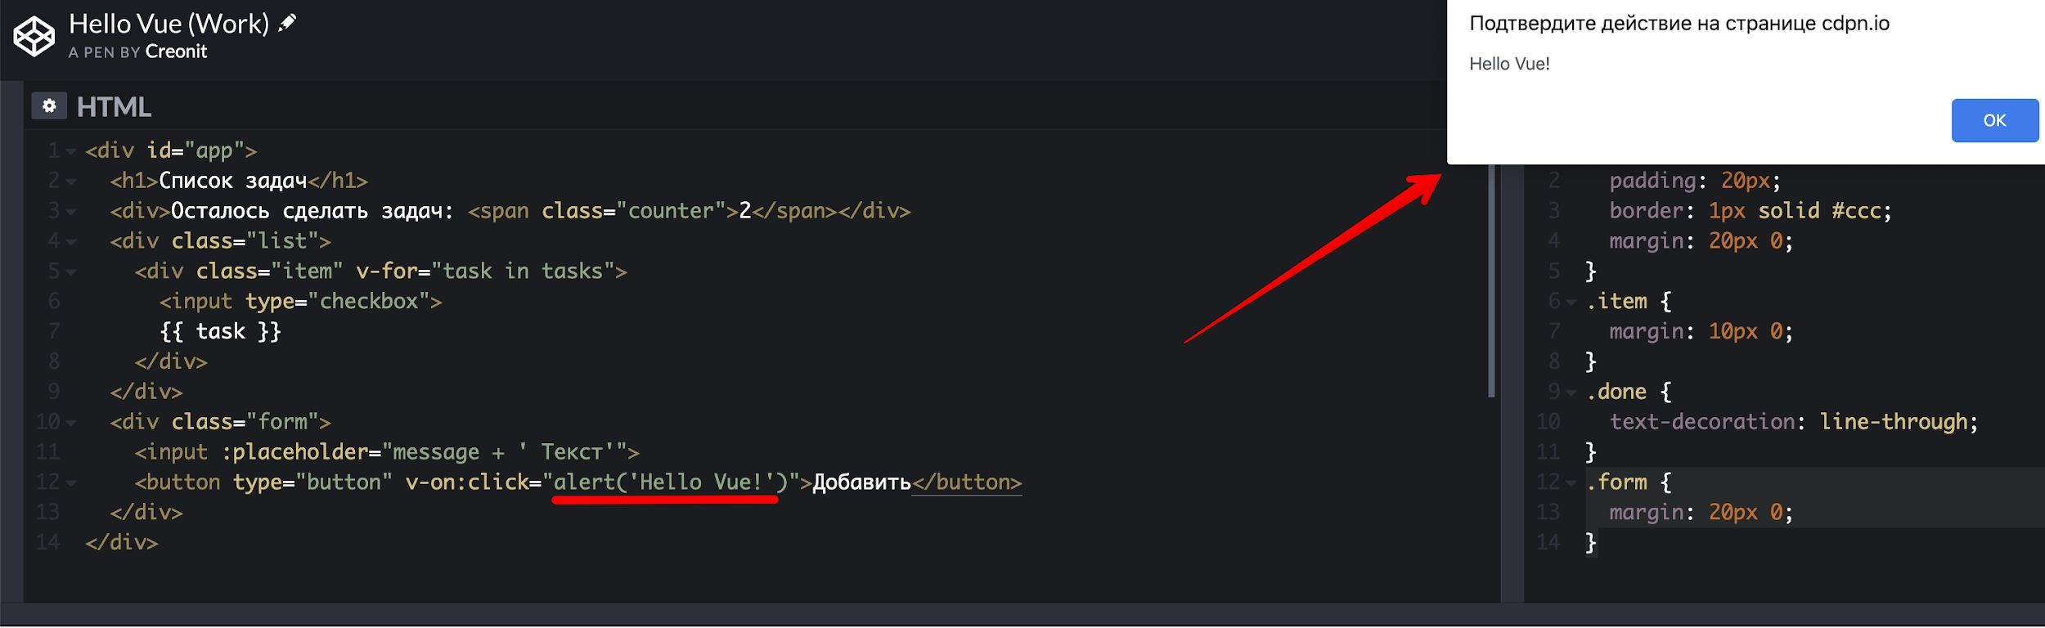

Slide 68
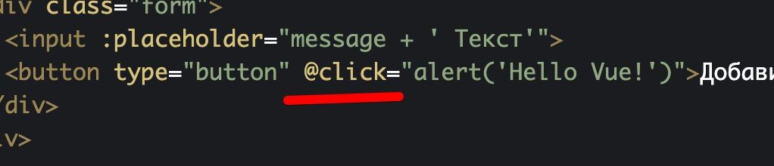

Slide 69
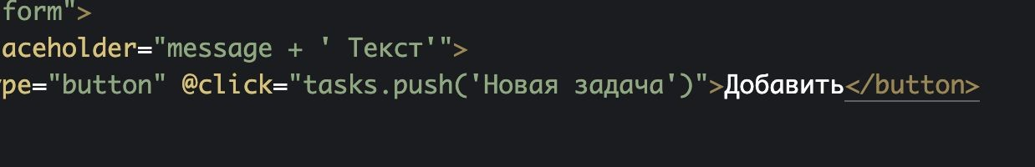

Slide 71
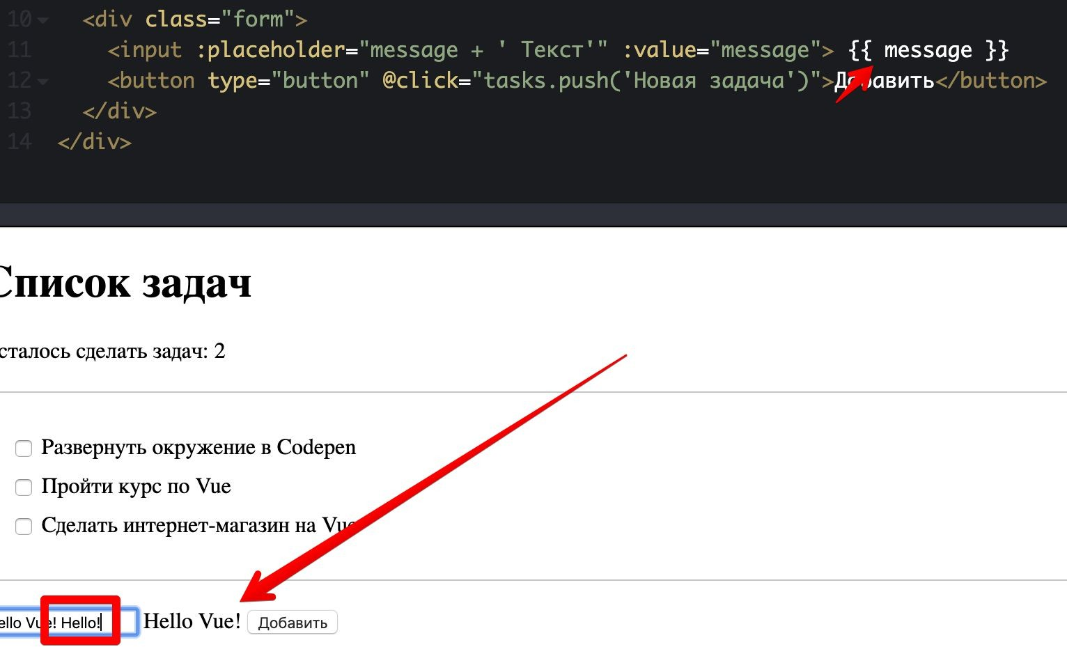

Slide 72
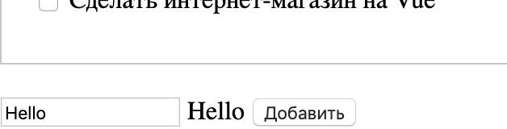

Slide 73
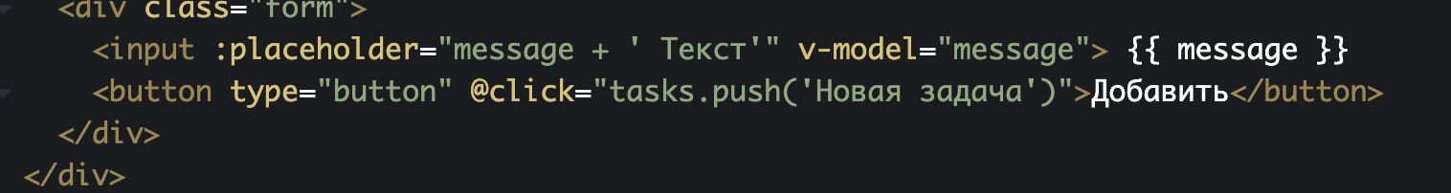

Slide 74
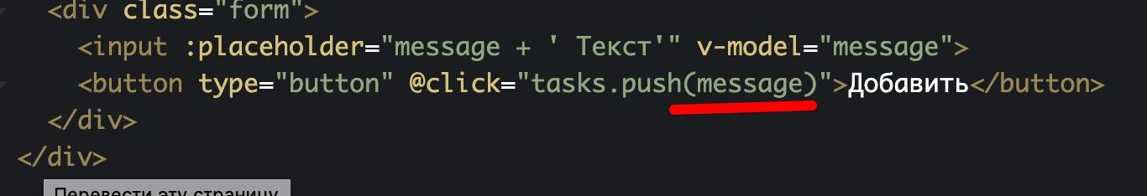

Slide 75
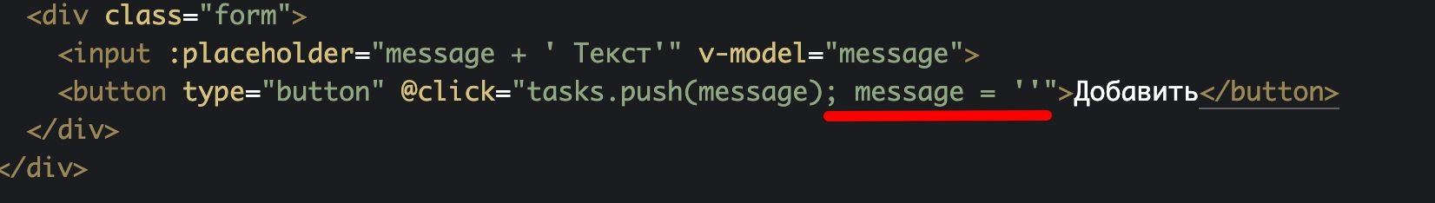

Slide 76
Домашнее задание
Повторите все действия из урока:
Обработайте нажатие на кнопку с помощью директивы v-on и добавляйте новую задачу.
Свяжите значение поля с состоянием через директиву v-model.
Добавьте обработчик события submit на форме для добавления новой задачи, чтоб задачу можно было добавлять, нажав enter при редактировании текстового поля.
При фокусе на поле выведите alert.

Slide 77
07
Делаем todo- лист. Функции. Директивы
V-else, V-show

Slide 78
Об уроке
В этом уроке мы добавим в наш todo-лист возможность отмечать задачи сделанными. Для этого мы разберемся с динамическим формированием списка классов, познакомимся с директивой V-show и совсем немного поговорим про анимацию во Vue.

Slide 79
Изменяем структуру хранения задач
Для этого вместо строки будем хранить объект с двумя свойствами:
текст задачи
атрибут завершения задачи с булёвым типом.

Slide 80
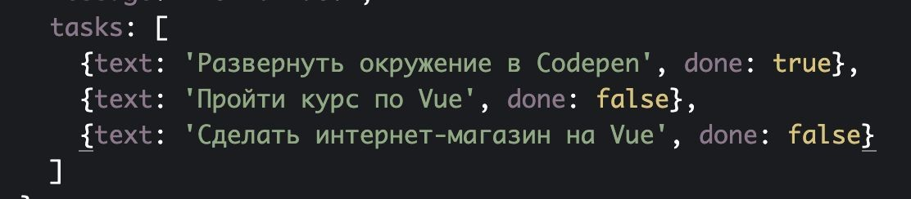

Slide 81
Изменение шаблона списка

Slide 82
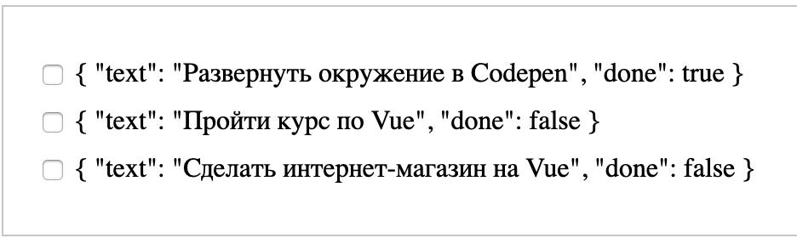

Slide 83
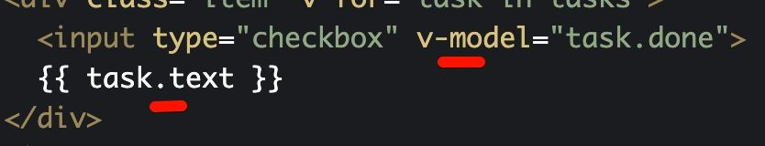

Slide 84
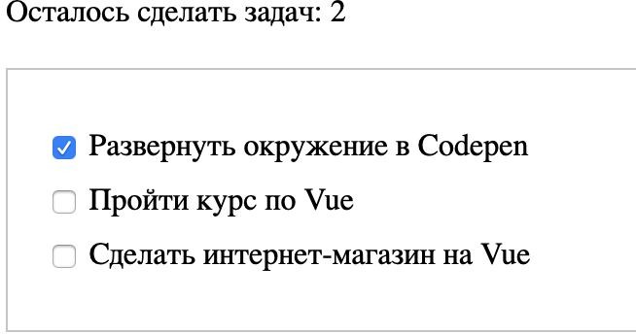

Slide 85
Изменение стиля сделанной задачи

Slide 86
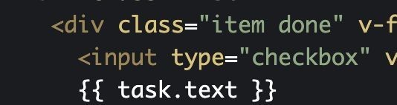

Slide 87
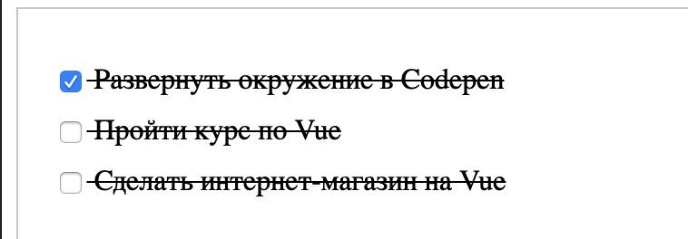

Slide 88
Динамическое формирование списка классов

Slide 89
Ключом объекта будет название класса.
А значение объекта — условие, при котором этот
класс активируется.

Slide 90
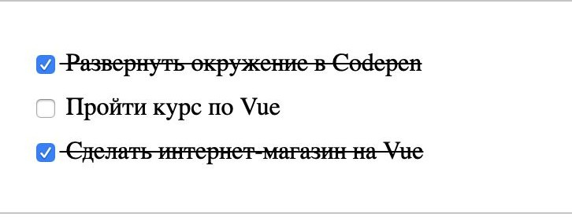

Slide 91
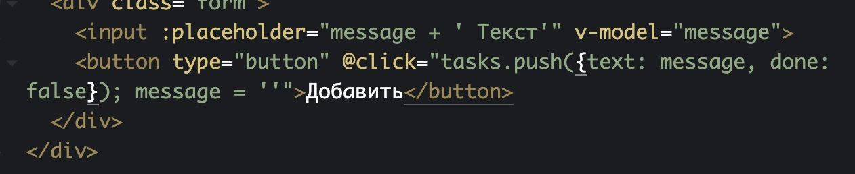
Есть один момент, который мы упустили при изменении
структуры. Это добавление новой задачи, ведь мы по- прежнему добавляем строку вместо объекта.
Исправим это:

Slide 92
Выносим логику в отдельную функцию

Slide 93
Опция methods
Methods - это функции от объекта – обычно это сам объект Vue или компонент Vue.

Slide 94
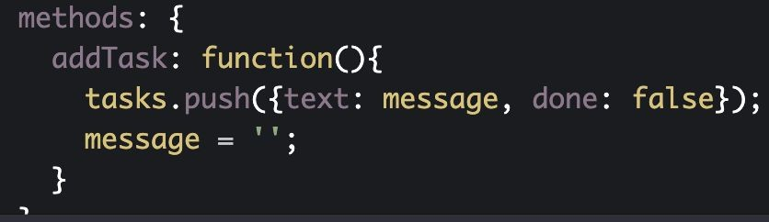

Slide 95
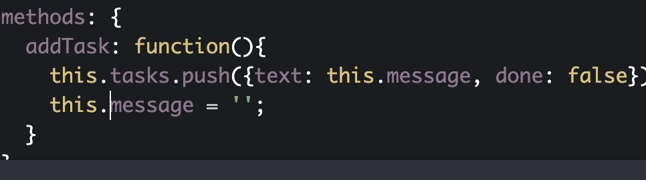
К свойствам состояния мы можем добраться через
ключевое слово this

Slide 96
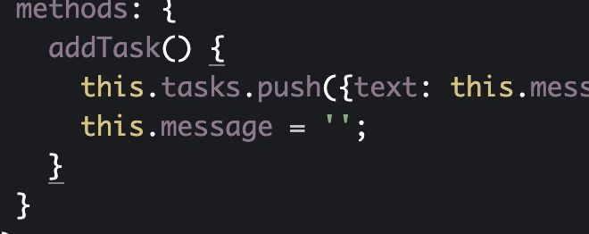
Так как мы используем Babel, можем записать функцию
через краткую запись:

Slide 97
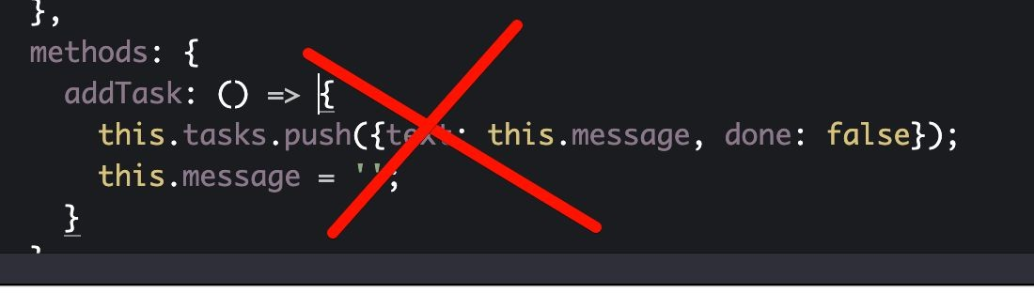
Но только не используйте стрелочную функцию, потому
что this в этом случае будет ссылаться на родительский контекст, а не на контекст Vue экземпляра:

Slide 98
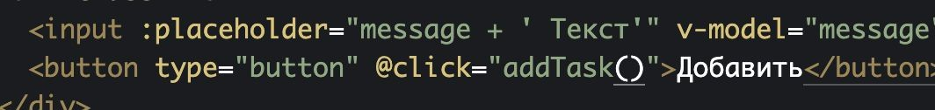
Осталось вызвать функцию в нашем шаблоне:

Slide 99
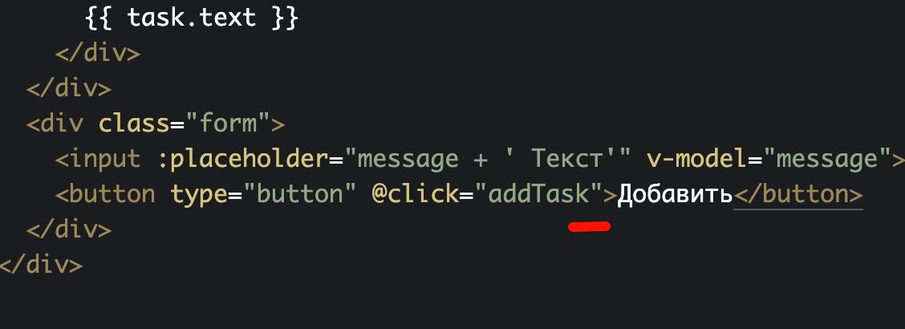
Если нам не нужно передавать аргументы в функцию,
то скобки мы можем опустить:

Slide 100
Стало значительно лучше. Почему?
легче понять логику добавления новой задачи,
да и эту функцию мы потом сможем вызывать из другой кнопки или из какой-нибудь другой функции

Slide 101
Считаем количество несделанных задач

Slide 102
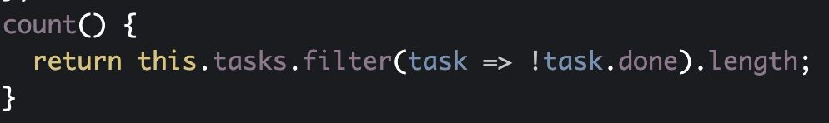

Slide 103
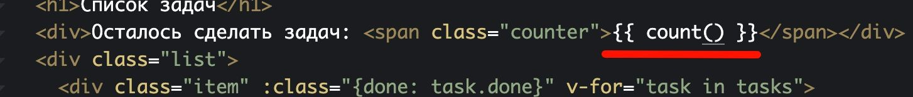

Slide 104
Усложним

Slide 105
Добавим мотивирующих сообщений при
определенном количестве задач, чтобы подтолкнуть пользователей нашего приложения решать задачи охотнее и быстрее.
Скажем, если остается 1 задача, то счетчик будет меняться на мотивирующее сообщение.
А при завершении всех задач хвалить пользователя, какой он все таки молодец.

Slide 106
Используем директиву условной отрисовки

Slide 108
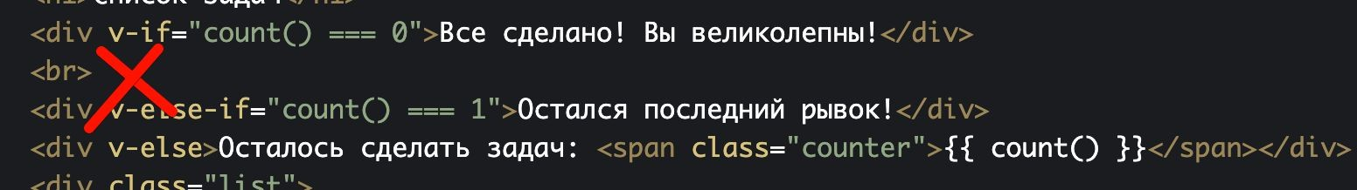

Slide 109
Используем директиву v-show

Slide 110
Есть ещё способ скрыть или показать элемент —
директива v-show.
Директива v-show аналогично v-if позволяет скрывать или отображать элементы по определенному условию

Slide 111
Отличия v-show от директив семейства v-if в том, что
при использовании условных операторов if элемент удаляется или добавляется в DOM, а при show элемент всегда присутствует в DOM, изменяется только его видимость через стиль display: none

Slide 112
Добавляем анимацию

Slide 113
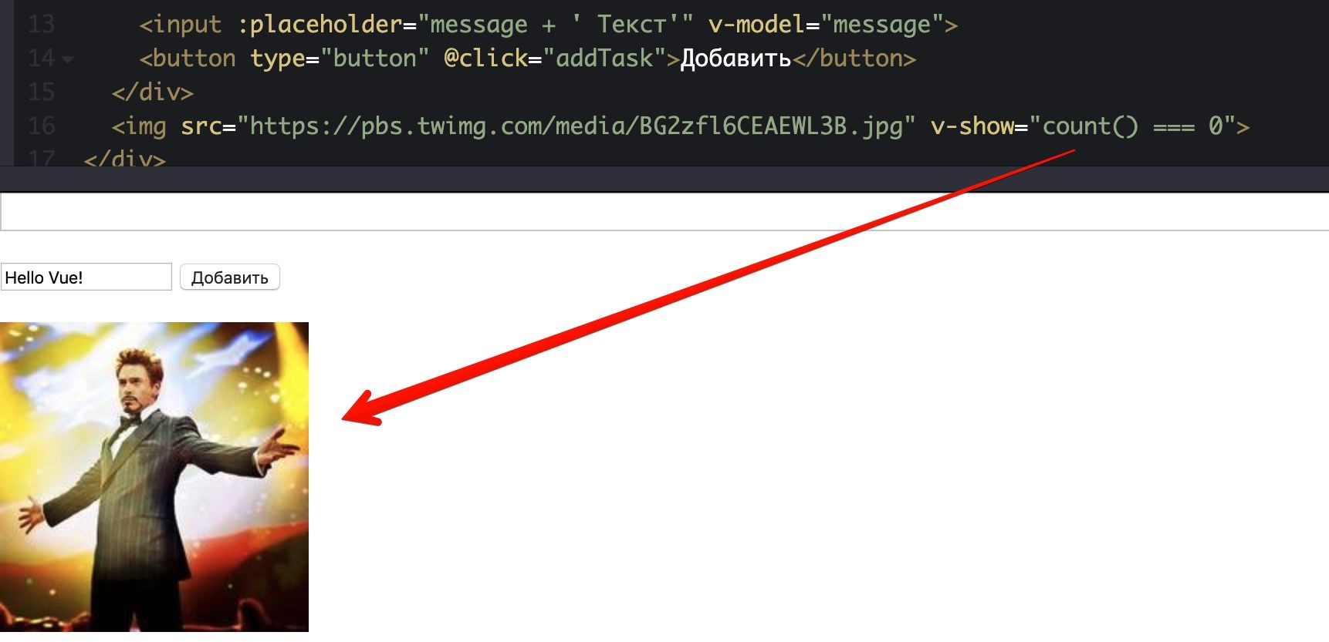

Slide 114
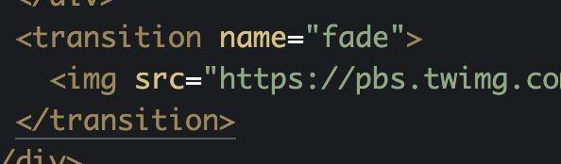
Нам нужно обернуть нашу картинку в тег transition и
указать название класса для анимации:

Slide 115
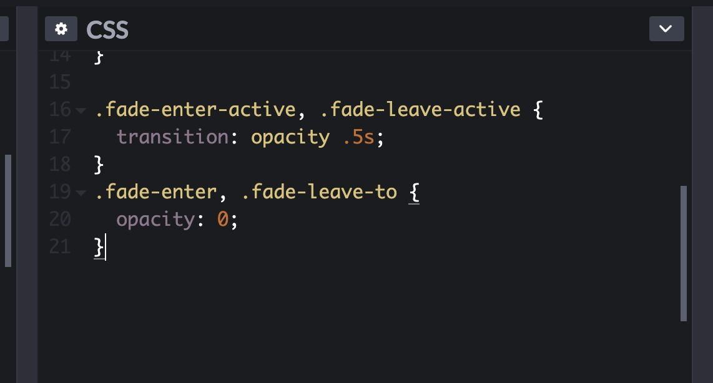

Slide 116
Анимация
Enter
Leave
Opacity: 0
Opacity: 1
Opacity: 1
Opacity: 0
v-enter
v-enter-to
v-leave
v-leave-to
v-enter-active
v-leave-active

Slide 117
Анимация – обширная тема и больше относится к
верстке и CSS, нежели к нашей основной теме курса.
Вы можете посмотреть на примеры анимации на сайте Vue:
https://ru.vuejs.org/v2/guide/transitions.html
https://ru.vuejs.org/v2/guide/transitioning-state.html

Slide 118
Выводы

Slide 119
Пользователь может добавлять задачи с любыми
названиями и отмечать их сделанными, видит количество сделанных задач и еще и получает мотивирующие сообщения.

Slide 120
Об уроке
В этом уроке разберемся с проектом и тем как мы будем работать.

Slide 121
Из чего состоит интернет-магазин

Slide 122
Основная часть интернет-магазина — это
непосредственно сам каталог товаров.
В нем есть список товаров с возможностью подбирать товары, используя фильтры, и с пагинацией — переключением между страницами.
А также карточка товара с детальной информацией о нем и возможностью отправить товар в корзину.
Далее — сама корзина с возможностью добавлять в нее товары, удалять их и изменять количество. Из нее мы можем перейти в оформление заказа.
Оформление заказа с возможностью выбрать способы доставки и оплаты (пока на максимально простом уровне).

Slide 123
Bootstrap — это открытый и бесплатный HTML, CSS и
JS фреймворк, который используется веб- разработчиками для быстрой вёрстки адаптивных дизайнов сайтов и веб-приложений.

Slide 124
Артефакты для старта

Slide 125
Для начала работы у нас есть:
Небольшой эскиз того, как должны располагаться блоки на странице. Без излишней детализации.
Краткое техническое задание

Slide 126
08
Установка проекта через vue-cli

Slide 127
Об уроке
В этом уроке мы займемся настройкой окружения и созданием структуры проекта.

Slide 128
Краткий обзор Vue CLI

Slide 129
Что такое CLI
CLI - Интерфейс командной строки — способ взаимодействия между человеком и компьютером путём отправки компьютеру команд, представляющих собой последовательность символов. Команды интерпретируются с помощью специального интерпретатора, называемого оболочкой.

Slide 130
Что такое CLI
инструмент под названием Vue CLI (си эл ай).
https://cli.vuejs.org/

Slide 131
Node.js
https://nodejs.org/en/
Существует 2 версии:
LTS (Long term support).
Последняя стабильная со всеми фичами.

Slide 132
Node.js
На linux устанавливаем из пакетного менеджера.
Для начала скачиваем, используя установщик проекта nodesource.
curl --silent --location https://rpm.nodesource.com/setup_12.x | bash -
можем выбрать интересующую нас версию setup_12

Slide 133
Node.js
Установка в macos — немного по-другому:
Скачиваем пакет с сайта.
Или пользуемся пакетным менеджером brew. Если вы ещё им не пользуетесь, то рекомендую перейти, это очень удобно и экономит кучу времени.

Slide 134
Node.js
В Windows скачиваем экзешник, устанавливаем его.
Затем — открываем командную строку:
в linux и macos вы наверняка знаете как это сделать
в винде открываем консоль Win + R. там пишем cmd

Slide 135
Создание проекта
Есть два способа создания проекта:
Использовать визуальный интерфейс.
Или же все делать в командной строке.

Slide 136
Визуальный интерфейс
Начнем с визуального интерфейса. Напишем в консоли
“vue ui”. После этого открывается интерфейс создания проекта в браузере.
Если не открылся — переходим самостоятельно по адресу http://localhost:8000

Slide 137
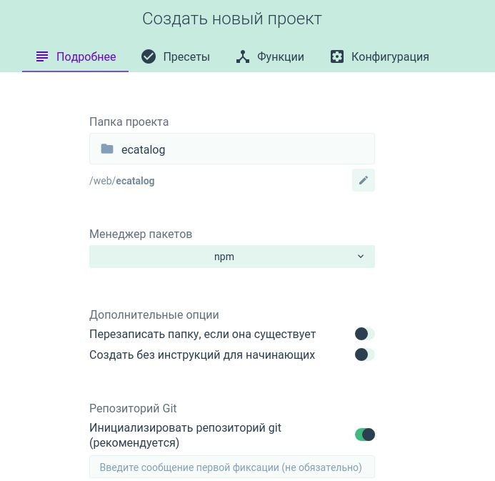
Вкладка “Подробнее”

Slide 138
Хранение настроек

Slide 139
Хранение настроек
Во-первых, так будет легче найти файлы, они будут
лежать в ожидаемом месте, как написано в документации по этим инструментам.
Во-вторых, редакторы кода, IDE будут корректно работать, находя конфигурационные файлы в ожидаемом месте.

Slide 140
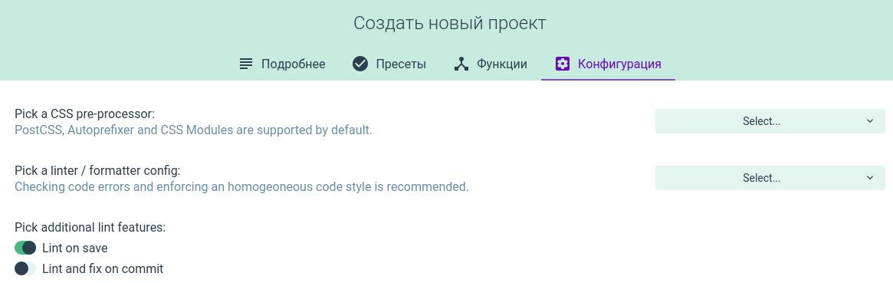
Хранение настроек

Slide 141
Хранение настроек
Build используется для сборки проекта для загрузки на продакшен, в процессе результирующие файлы скриптов и стилей будут оптимизированы, сжаты.
Serve используется для разработки.
Эта строчка означает, что веб-сервер с приложением запустился в локальном адресе Local: http://localhost:8080/
localhost — это наш локальный компьютер, 8080 это порт (по умолчанию все веб сайты открываются на 80 порту, и браузер не показывает его, если он 80).

Slide 142
Создание через командную строку

Slide 143
Создание через командную строку
Проект установлен, теперь давайте запустим его для разработки. Для этого:
Перейдем в папку с проектом cd v-app
Выполним команду npm run serve

Slide 144
09
Подготовка среды для работы над проектом

Slide 145
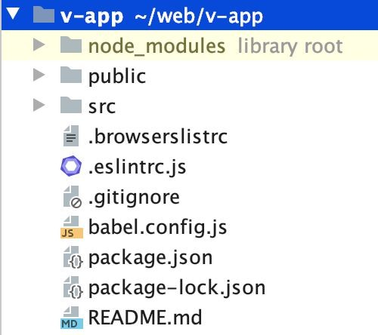

Slide 146
Node_modules – в этой папке хранятся установленные npm пакеты. Руками
в ней никогда ничего не надо делать, вся установка и удаления пакетов должна осуществляться через npm. Эта папка не должна попадать в git- репозиторий.
Package.json и package-lock.json также относятся к npm.
package.json содержит в себе информацию о проекте, зависимостях, которые требуются для его работы.
в package-lock.json хранится подробная информация о том, какие пакеты и каких версий установлены и хранятся в node_modules. Это позволяет избежать проблем с совместимостью версий пакетов.
В babel.config.js и .eslintrc.js – настройки Babel, ESLint. Ничего изменять в них не требуется.
Gitignore – вам уже должен быть знаком, содержит правила для исключения папок и файлов из индексации для Git.
В .browserslistrc определяется диапазон браузеров, под которые разрабатывается проект, эти данные будут использовать Babel при генерации кода, а также autoprefixer, который автоматически подставляет префиксы CSS-свойствам для поддержки старых браузеров.

Slide 147
Src – это основная папка где мы будем вести работу, в
ней будет JS код, компоненты Vue, а также используемые приложением статичные файлы.

Slide 148
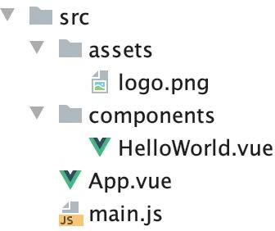

Slide 149
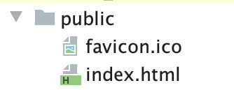

Slide 150
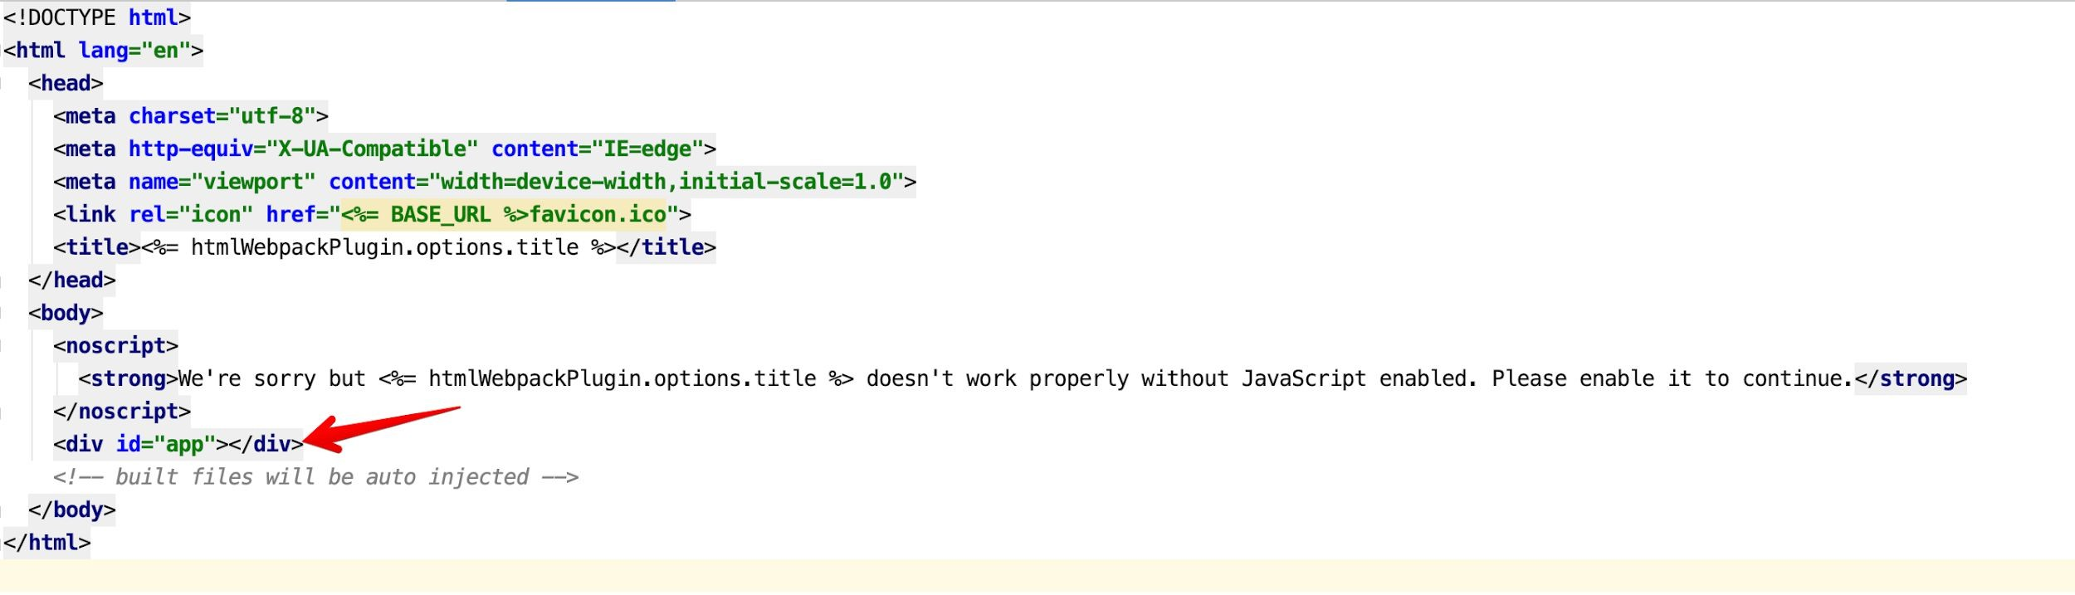

Slide 151

Давайте в этом убедимся и запустим команду для
сборки
npm run build

Slide 152
Если мы откроем index.html из dist, то увидим, что код изменился, он был оптимизирован, лишние пробелы удалились.

Slide 153

Но если мы приведем код в читаемый вид, то заметим, что появились дополнительные строчки, которые как раз и подключают эти сгенерированные во время сборки файлы.

Slide 154


Slide 155
Это интерполяция системных значений с использованием синтаксиса lodash https://lodash.com/docs/4.17.15#template.
Чтобы не углубляться в подробности, вам достаточно знать, что если вы хотите подключить какой-то статический файл в HTML-шаблон, например, как в этом случае – фавиконку, вы должны указывать префикс <%= BASE_URL %>.

Slide 156


Slide 157
Давайте теперь запустим тестовый веб-сервер для разработки, чтобы не собирать проект командой build каждый раз.
npm run serve
В этом режиме все файлы проекта отслеживаются, и при любом изменении проект автоматически пересобирается. Также за счет того, что в режиме разработки не выполняются операции оптимизации, мы экономим драгоценное время.
Перейдем по ссылке из консоли http://localhost:8081/

